Slide 2
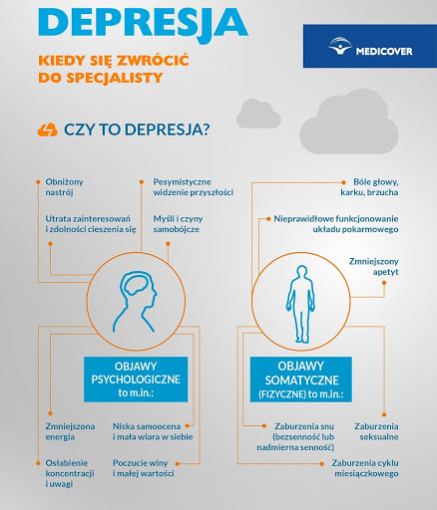

Slide 7
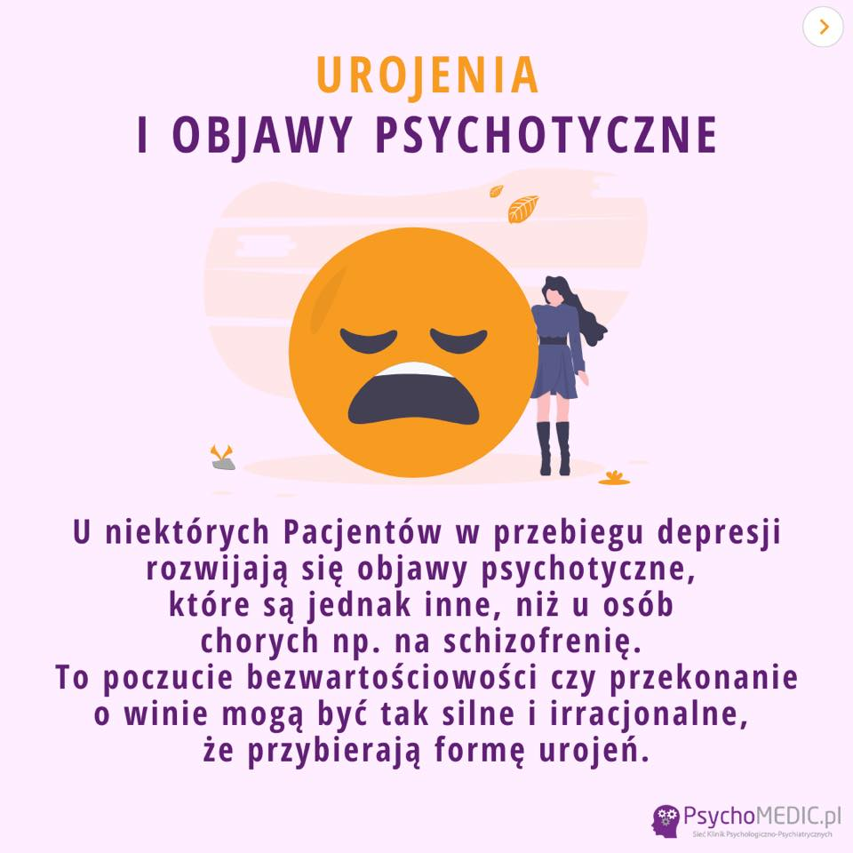

Slide 9
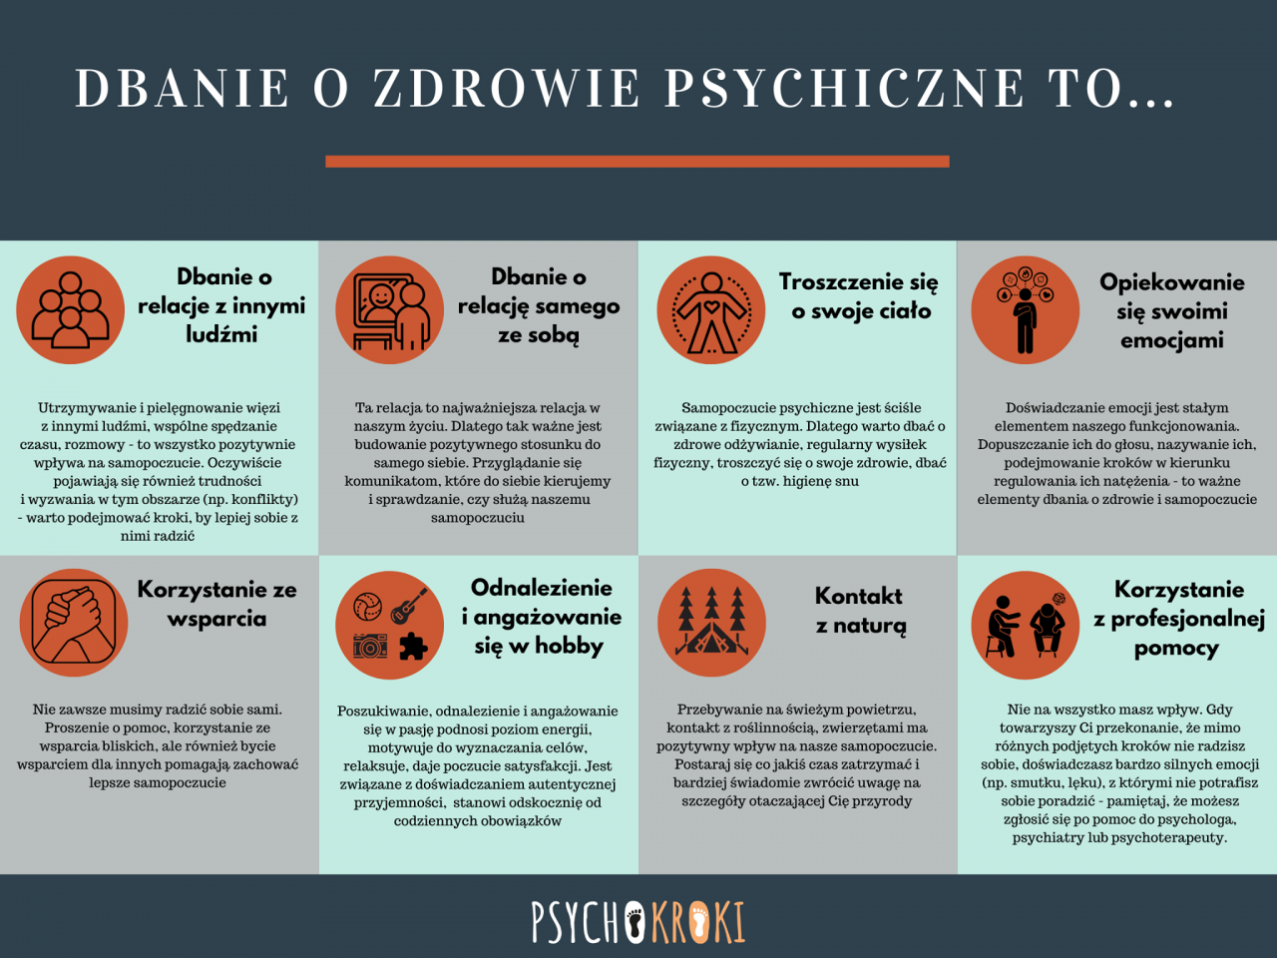

Slide 10
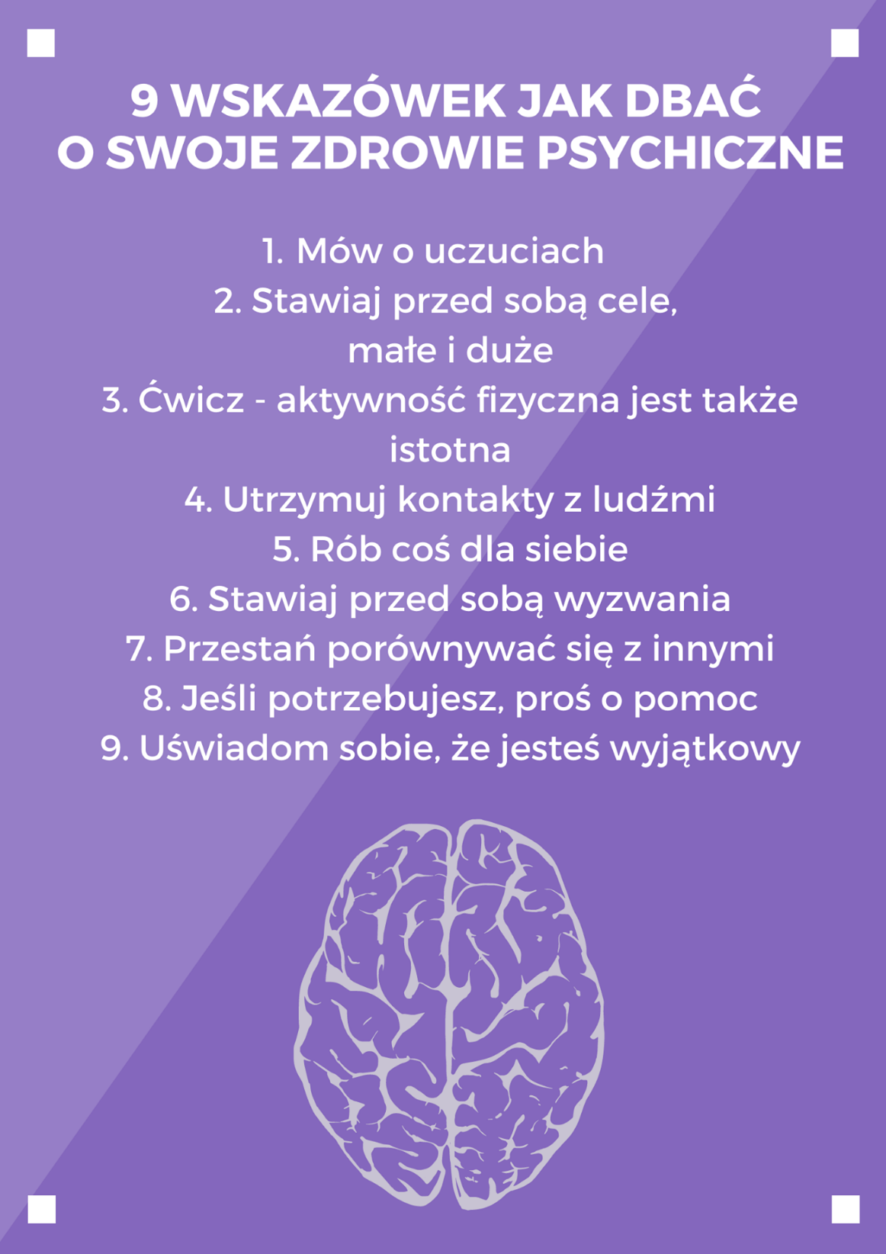

Slide 11
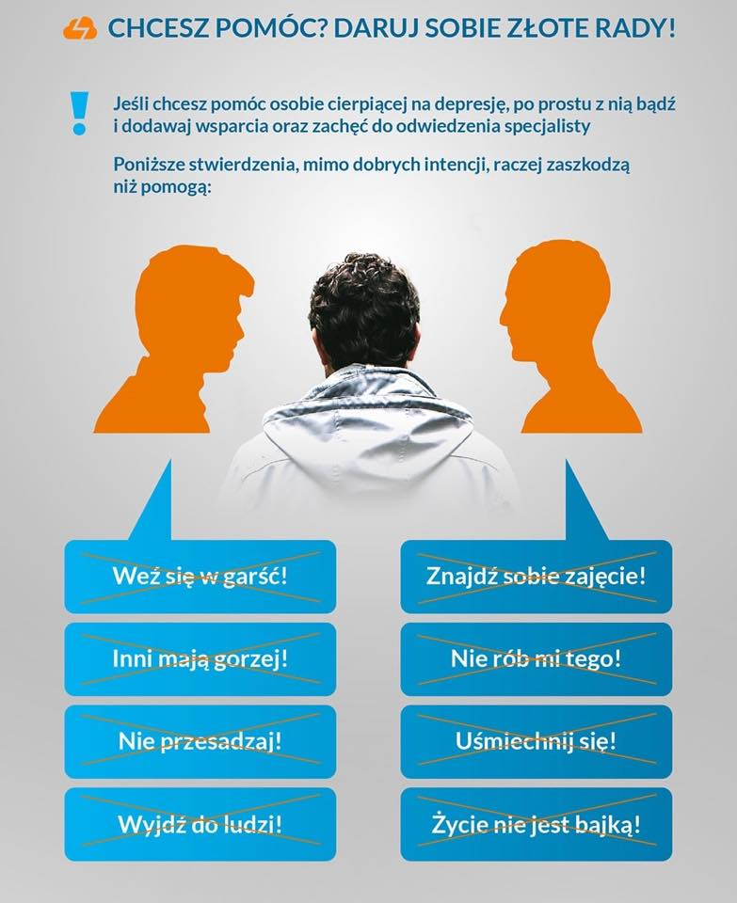

Slide 12
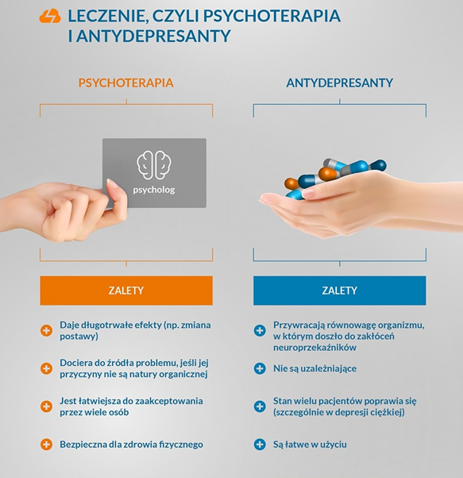

Slide 14
PSYCHOTERAPIA – LECZNICZA POTĘGA SŁOWA

Slide 16
PAMIĘTAJ! PODJĘTE JAK NAJWCZEŚNIEJ LECZENIE ZARÓWNO FARMAKOLOGICZNE, JAK I POMOC TERAPEUTYCZNA DAJĄ DUŻĄ SZANSĘ NA POWRÓT DO NORMALNEGO FUNKCJONOWANIA I ODZYSKANIA RADOŚCI ŻYCIA.

Slide 17
